Slide 1


Slide 2
Administración Organizacional
Administración de la función informática

Slide 3
Función de la Organización
Administración organizacional

Slide 4

Introducción
La organización consiste en ordenar y armonizar los recursos humanos, logísticos, de mercadotecnia y financieros con la finalidad de cumplimentar un objetivo dado con la máxima eficiencia.
La organización de la empresa es una función directiva que se puede referir a la organización del trabajo, de la producción y los servicios y de la dirección. La organización a cualquier nivel, desde el puesto, área, proceso, actividad, sección, taller, departamento, fábrica y hasta la propia empresa debe ser enfocada como un todo.

Slide 5

Introducción
Dentro de la función de organización se encuentran actividades interrelacionadas como:
Organización de las políticas y las estrategias
Concepción y diseño de estructuras organizativas
Diseño de cargos
Los procesos y operaciones de trabajo
Determinación las funciones, actividades, tareas, poderes y responsabilidades
Determinación la cantidad de trabajadores
Determinación de las plantillas de cargo
Las competencias de los directivos y los empleados
Análisis del flujo de trabajo
Interrelaciones, comunicaciones, informaciones y niveles de dirección.

Slide 6


Slide 7

Misión
Define el negocio al que se dedica la organización, las necesidades que cubren con sus productos y servicios, el mercado en el cual se desarrolla la empresa y la imagen pública de la empresa u organización.
La misión de la empresa es la respuesta a las preguntas:
¿Quiénes somos?
¿Qué hacemos?
¿Cómo lo hacemos?
¿Por qué lo hacemos?
¿Para quién lo hacemos?
¿Dónde lo hacemos?
¿En que creemos?
En la misión se define: la necesidad a satisfacer, los clientes a alcanzar, productos y servicios a ofertar.

Slide 8

Tipos de Misión
Misiones muy amplias: este tipo permite dejar unos márgenes de actuación muy flexibles a la empresa, lo que puede ocasionar confusión, porque los miembros de la empresa no tiene muy claro la visión de la organización.
Misiones muy estrechas: el limitar la capacidad de desarrollo a futuro de la organización, permite que ésta se centre en una sola dirección, evitando confusiones.

Slide 9

Como identificar la misión de una empresa
Existen una serie de aspectos que le pueden ayudar a identificar la misión de una compañía, tales como :
Campo de actividad: especificando los negocios en los cuales se centrara la actividad de la empresa , identificando y analizando los productos y mercado de la organización.
Capacidades que están a disposición de la empresa o pueden llegar a estarlo. A través de los recursos y capacidades con los que cuenta la organización se puede saber qué ventajas competitivas se pueden alcanzar.

Slide 10
Sugerencias para elaborar una misión
* Cuando elabore su misión, trate de hacerla planificada, sólida y completa.
*Asegúrese de que la misión sea comunicada a toda la organización(clientes de la empresa, a los trabajadores, proveedores, administraciones públicas y a todos los campos en los que la organización tenga algo que ver) de manera motivante y entusiasta, utilizando una comunicación simple, concisa y fácilmente comprensible.
* Recuerde que al elaborar su misión, la imagen de credibilidad ha de estar presente en todo momento.
* De vez en cuando es conveniente repetir la declaración de la misión, para recordar a los integrantes de la organización, que el futuro deseado es posible.

Slide 11

Visión
Se refiere a lo que la empresa quiere crear, la imagen futura de la organización.

Slide 12

Visión de una empresa
La visión es creada por la persona encargada de dirigir la empresa, y quien tiene que valorar e incluir en su análisis muchas de las aspiraciones de los agentes que componen la organización, tanto internos como externos.
La visión se realiza formulando una imagen ideal del proyecto y poniéndola por escrito, a fin de crear el sueño (compartido por todos los que tomen parte en la iniciativa) de lo que debe ser en el futuro la empresa.
Una vez que se tiene definida la visión de la empresa, todas las acciones se fijan en este punto y las decisiones y dudas se aclaran con mayor facilidad. Todo miembro que conozca bien la visión de la empresa, puede tomar decisiones acorde con ésta.

Slide 13

Importancia de la Visión
La importancia de la visión radica en que es una fuente de inspiración para el negocio, representa la esencia que guía la iniciativa, de él se extraen fuerzas en los momentos difíciles y ayuda a trabajar por un motivo y en la misma dirección a todos los que se comprometen en el negocio.
En sectores maduros, la importancia de la visión es relativa, no tiene mucha trascendencia, pero en sectores nuevos, el correcto planteamiento de la visión es esencial para conseguir lo que la empresa quiere.

Slide 14
Estructura Organizacional
Administración organizacional

Slide 15

Manual de Organización
Es un documento de control administrativo que tiene como propósito, orientar al personal de la empresa en la ejecución de las labores asignadas a cada órgano administrativo; asimismo, delimitar responsabilidades, evitar duplicidades e identificar omisiones; además, sirve como instrumento de apoyo para el control, evaluación y seguimiento de los objetivos institucionales, así como medio de orientación e información al publico en general, logrando mediante su adecuada implementación la correspondencia funcional entre puestos y estructura.

Slide 16

Objetivos
Objetivo general: servir como un instrumento de apoyo que defina y establezca la estructura orgánica y funcional formal y real, así como los tramos de control y responsabilidad y los canales de comunicación que permitan una funcionalidad administrativa de la institución.
Objetivos específicos:
Definir la estructura orgánica formal y real de la institución que establezca los niveles jerárquicos, líneas de autoridad y responsabilidad, requeridos para el funcionamiento organizacional.
Definir, describir y ubicar los objetivos y funciones de cada puesto y unidades administrativas con el fin de evitar sobrecargas de trabajo, duplicidad, etc. Identificar las líneas de comunicación para lograr una adecuada interrelación entre las unidades administrativas integrantes de la institución.

Slide 17
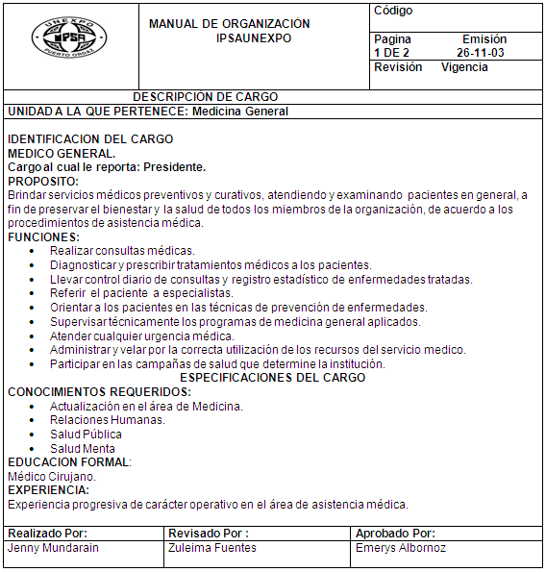
Identificación
Este manual debe incluir en primer término los siguientes datos
Logotipo de la organización
Nombre oficial de la organización
Título y extensión (general o específico. Si es específico debe indicarse el nombre de la unidad a que se refiere)
Lugar y fecha de elaboración
Número de revisión (en su caso)
Unidades responsables de su elaboración, revisión y autorización
Clave de la forma: en primer término las siglas de la organización, en segundo lugar las siglas de la unidad administrativa donde se utiliza la forma y por último el número de la forma. Entre las siglas y el número debe colocarse un guión o diagonal.

Slide 18
Contenido del Manual
índice o contenido
Relación de los capítulos o apartados que constituyen el cuerpo del documento.
Prólogo y/o introducción
Sección en donde se explica qué es el manual, su estructura, propósitos, ámbito de aplicación y la necesidad de mantenerlo vigente. Puede contener un mensaje de alguna autoridad de la organización, preferentemente del más alto nivel jerárquico.
Antecedentes históricos
Descripción de la génesis de la organización o del área descrita en el manual, en la que se indica su origen, evolución y cambios significativos registrados.
Legislación o base legal
Este apartado contiene una lista de títulos de los principales ordenamientos jurídicos que norman las actividades de la organización, de los cuales se derivan sus atribuciones o facultades. Es recomendable que las disposiciones legales sigan este orden jerárquico: constitución, tratados, leyes, convenios, reglamentos, decretos, acuerdos y circulares. Asimismo, en cada caso debe respetarse la secuencia cronológica de su expedición (fecha de publicación en el Diario Oficial).
Atribuciones
Transcripción textual y completa de las facultades conferidas a la organización, de acuerdo con las disposiciones jurídicas que fundamentan sus actividades. Para este efecto, debe señalarse el título completo del ordenamiento, capítulo, artículo o inciso (la cita tiene que hacerse entre comillas).

Slide 19
Contenido del Manual

Slide 20
Figura 1

Slide 21
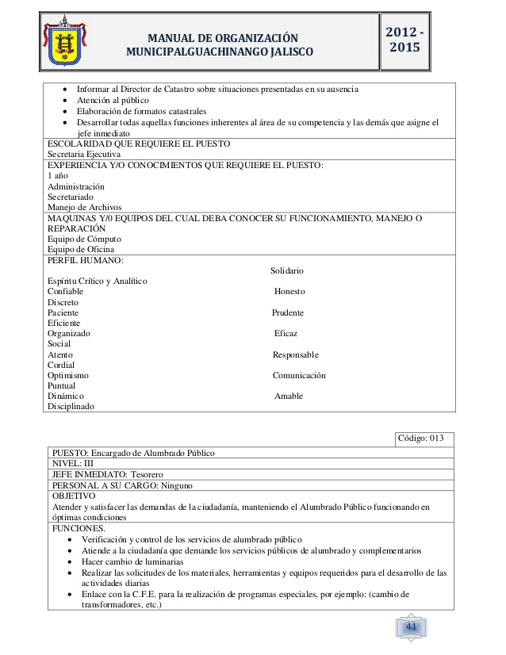
Figura 2

Slide 22
Estructura Orgánica
Descripción ordenada de las unidades administrativas de una organización en función de sus relaciones de jerarquía. Esta descripción de la estructura orgánica debe corresponder con la representación gráfica en el organigrama, tanto en lo referente al título de las unidades administrativas, como a su nivel jerárquico de adscripción. Además, es conveniente codificarla en forma tal que sea posible visualizar claramente los niveles de jerarquía y las relaciones de dependencia, como en el ejemplo que a continuación se presenta:
1.0 Director general
1.0.1 Asesoría
1.0.2 Auditoría interna
1.1 Gerencia general
1.1.1 Gerente divisional "A"
1.1.2 Gerente divisional "B"

Slide 23
Organigrama
Es la representación gráfica de la estructura orgánica que muestra la composición de las unidades administrativas que la integran y sus respectivas relaciones, niveles jerárquicos, canales formales de comunicación, líneas de autoridad, supervisión y asesoría
Director
Coordinador Académico
Docentes
Secretarias
Alumnos
Coordinador Administrativo

Slide 24
Organigramas lineofuncionales
Los organigramas son representaciones gráficas, se les llama lineofuncionales debido a que la división de trabajo, las líneas de autoridad y comunicación se representan de forma gráfica. Para la realización de un organigrama existen significado y reglas en los gráficos, se mencionan algunas, en el caso del staff estas se deben resaltar con unas líneas punteada, líneas como de autoridad deben salir de la parte inferior del rectángulo, deben encerrarse en un rectángulo el titulo del cargo, de deben incluir los nombres de quien esta a cargo del puesto.

Slide 25
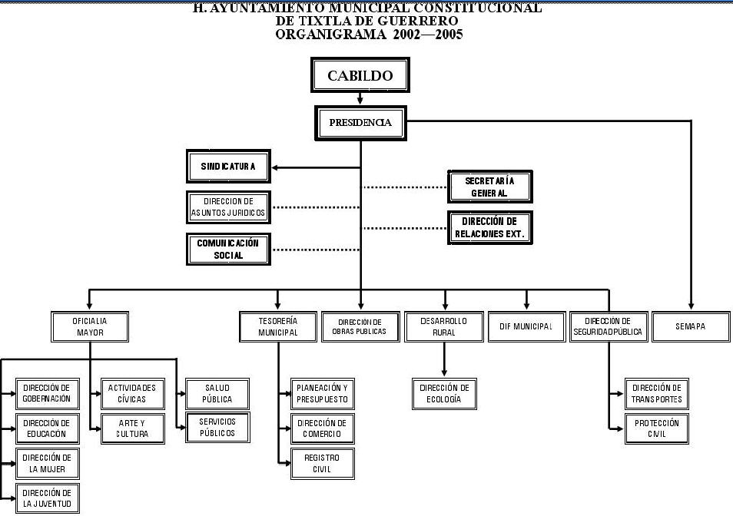
Organigramas lineofuncionales

Slide 26
Tipos de Organigramas
a) Por el tipo de naturaleza se dividen en tres tipos:
Micro administrativos: Este organigrama solo a una organización y puede ser un organigrama de forma general del toda la empresa o solo de una área.
Macro administrativas: En este organigrama se involucran más de una empresa
Meso administrativo : Involucra a una o mas organizaciones pero de un mismo giro.
b) Por su finalidad
Están integrados por cuatro subcategorías:
Informativo: Este tipo de organigrama esta pensado para ser difundido de manera publica, para que cualquier persona los pueda visualizar.
Analítico: Este organigrama es de carácter analista del comportamiento organizacional.
Formal: Es desde el punto de vista legal cuando el representante o socios determinan la estructura de la organización y este cuenta con un instrumento.
Informal: Este organigrama contrario al anterior no cuenta con tal instrumento escrito.

Slide 27
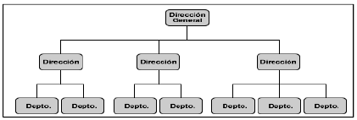
c) Por su ámbito:
Esta clase se subdivide en tres tipos.
Generales: Resalta la información importante de una organización hasta cierto nivel jerárquico a continuación, en la figura 1 se muestra una ejemplo de este organigrama.
Específicos: Este organigrama detalla un área a detalle como se muestra en la figura 2.
Director
Coordinador Académico
Docentes
Secretarias
Alumnos
Coordinador Administrativo

Slide 28
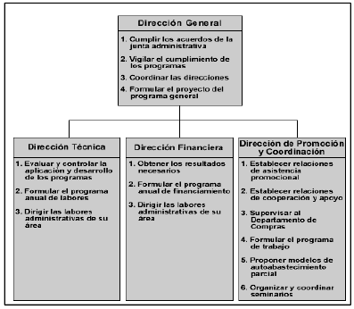
d) Por su contenido
Esta clase se subdivide en tres tipos los integrales, funcionales y de puestos, plazas y unidades. A continuación se detalla cada uno:
Integrales: Este organigrama representa toda la estructura de la organización pero relacionan la jerarquía entre los departamentos así como también la dependencia que existen entre ellos en la Figura 3, se muestra de forma gráfica este organigrama.
Funcionales: Esta estructura gráfica resalta las principales funciones que tienen a cargo los diferentes departamentos. En la figura 4 se muestra un ejemplo de este tipo de organigrama.
Director
Cordinador Academico
Docentes
Secretarias
Alumnos
Cordinador Administrativo

Slide 29
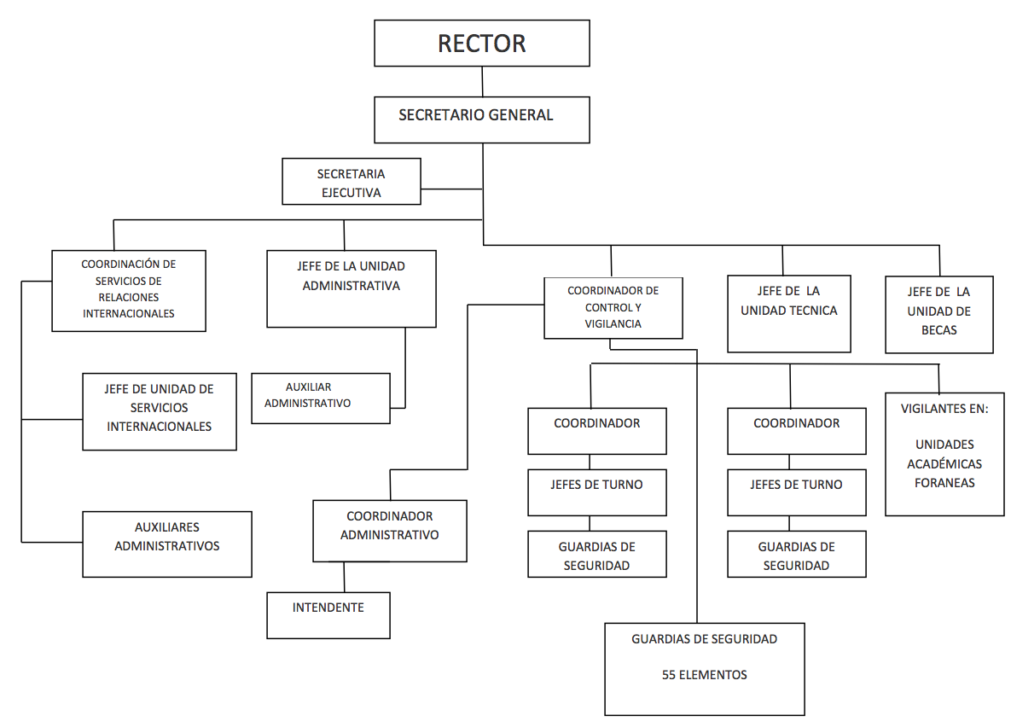
Ejemplos
Director
Coordinador Académico
Docentes
Secretarias
Alumnos
Coordinador Administrativo
Director de carrera
Rector

Slide 30
La función de la organización nos permite darle armonía a la estructura formal o informal de una empresa, nos permite interactuar de mejor manera entre factores internos y externos y nos da un rumbo claro y conciso al cual debemos apegarnos para asegurar el éxito de los proyectos dentro del ámbito laboral, es entonces una herramienta indispensable para lograr objetivos y con ellos el crecimiento deseado.
Conclusión

Slide 31
CHIAVENATO Idalberto (2004). Introducción a la Teoría General de la Administración, Séptima Edición, McGraw-Hill/ Interamericana editores.
FRANKLIN, Enrique B. (2003). Organización de Empresas, Segunda Edición, McGraw-Hill. México
HERNÁNDEZ y Rodríguez, Sergio (2002). Administración: pensamiento, proceso, estrategia y vanguardia. Primera Edición McGraw- Hill/ Interamericana editores
MUCH, Galindo (2004) Fundamentos de administración casos y practicas, Quinta edición, Editorial trillas.
Reyes Ponce, A. (2004). Administración de empresas. Teoría y práctica. México: Limusa.
bibliografía

